Slide 1
Fagbegreber til programmering

Slide 2
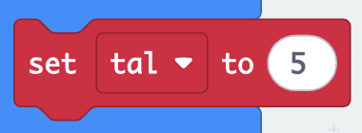
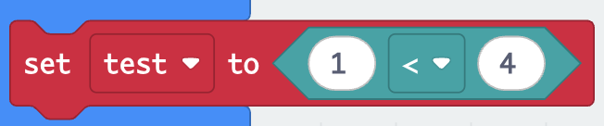
Variabel
En variabel er et navn for en værdi.
Variabler har typer:
Boolske variable (boolean): Har værdierne sand eller falsk (true/false)
Heltalsvariable (integers): Værdierne er et heltal fx -5, 4, 0, eller 1000
Kommatalsvariable (floats): Værdierne er kommatal fx 3,14; -4,5 eller 340,2
Tekststrenge (strings): Værdierne er tekst fx ”dette er noget tekst”
Boolske værdier optræder i forgreninger.

Slide 3
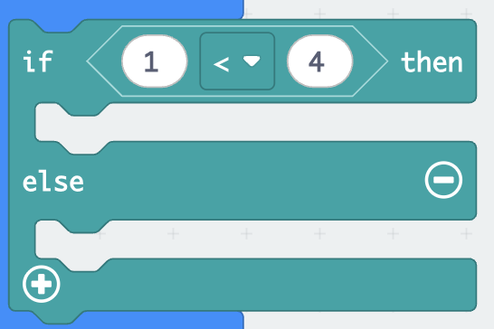
Forgreninger
Forgreninger svarer til et valg.
En forgrening har mindst en betingelse. En betingelse skal være enten sand eller flask. De laves typiske med sammenligninger =, <, >, <=, eller >=.
Det er kun en gren, der kan blive udført

Slide 4
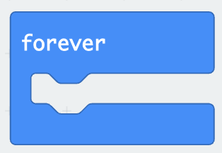
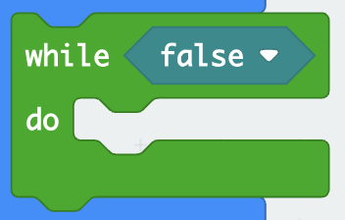
Løkker
Løkker sørger for at programstumper kan blive gentaget.
Der findes to slags løkker.
Uendelige løkker
Løkker med en betingelse: Dvs. løkker, der kun køre noget er sandt.

Slide 5
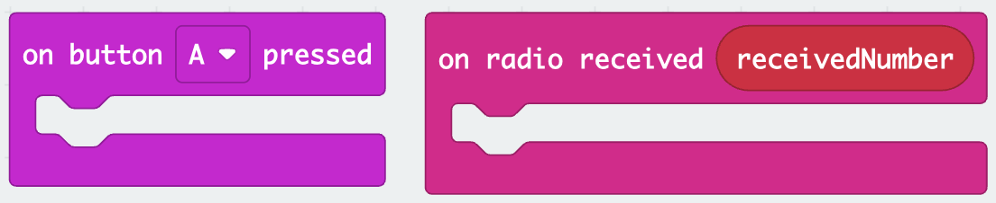
Eventhandler
Kode, der bliver udført, når en begivenhed sker.
Fx der bliver trykket på en knap, eller der modtages til radiosignal.

Slide 6
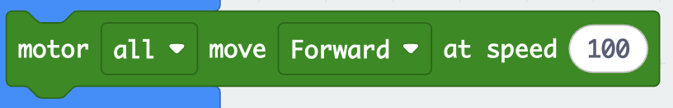
Funktioner
En funktion er noget kode, der bliver kørt et andet sted.
Vi kalder funktioner, for at få fx en robot til at ændre motorhastighed.
En funktion som makecode stiller til rådighed for os, kaldes en indbygget funktion.

